Slide 1
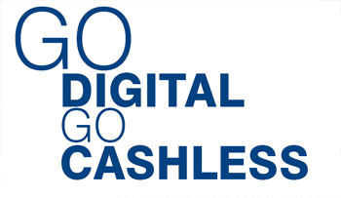
Philippines pushing for cashless society, but it’s a long way off

Slide 2
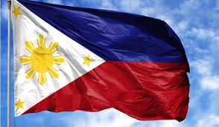
الفلبين تبذل جهدا جهيدا كي تصبح مجتمعا غير نقدي / بلا نقود، ولكن ماتزال غايتها بعيدة المنال

Slide 3
The world dreams of a cashless society. And as it acquires a multitude of non-cash payment options, this dream only comes closer. The progress of economies varies, though.

Slide 4
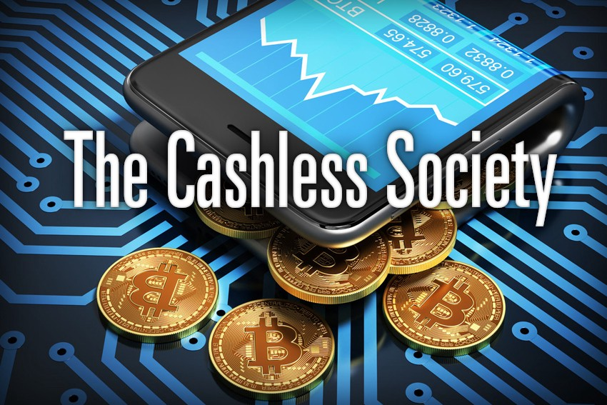

Slide 5
يحلم العالم بمجتمع غير نقدي / بلا نقود. ويتطلب عالما كهذا وفرة من خيارات الدفع غير النقدية كي يصبح الحلم قابلا للتحقيق. بيد ان ثمة تفاوت في درجة تطور الاقتصادات.

Slide 6
In Hong Kong, one can purchase tickets or eat in fast food outlets using the Octopus value card.

Slide 7
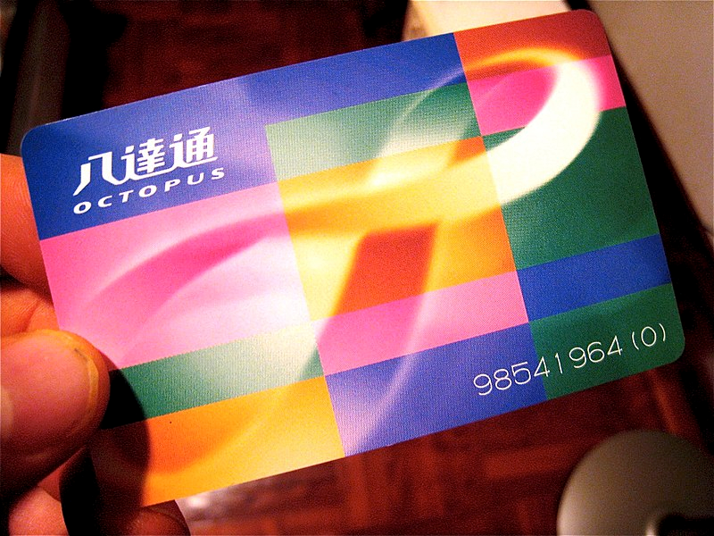
Standard version of the Octopus card

Slide 8
الاسم الإنجليزي لبطاقة أوكتوبوس: تعني (أخطبوط) تم اختياره أيضاً من مسابقة لتحديد الاسم والذي يتوافق مع رقم ثمانية في الكاتونية وذلك لأن الإخطبوط يملك ثمانية مجسات وهو مناسب تماماً حيث أن الأخطبوط قادر على الحصول على العديد من الأشياء في الوقت نفسه وهذه القدرة تمنح لحاملي البطاقة والذي تمكنه من استخدامها في العديد من الأنواع المختلفة من المعاملات.

Slide 9
ففي هونج هونج يتسنى للمرء شراء تذاكر او تناول طعامه في منافذ الوجبات السريعة باستخدام بطاقة اوكتوبس.

Slide 10
In Sweden, the homeless no longer ask passers-by for loose change; they have card readers instead.

Slide 11
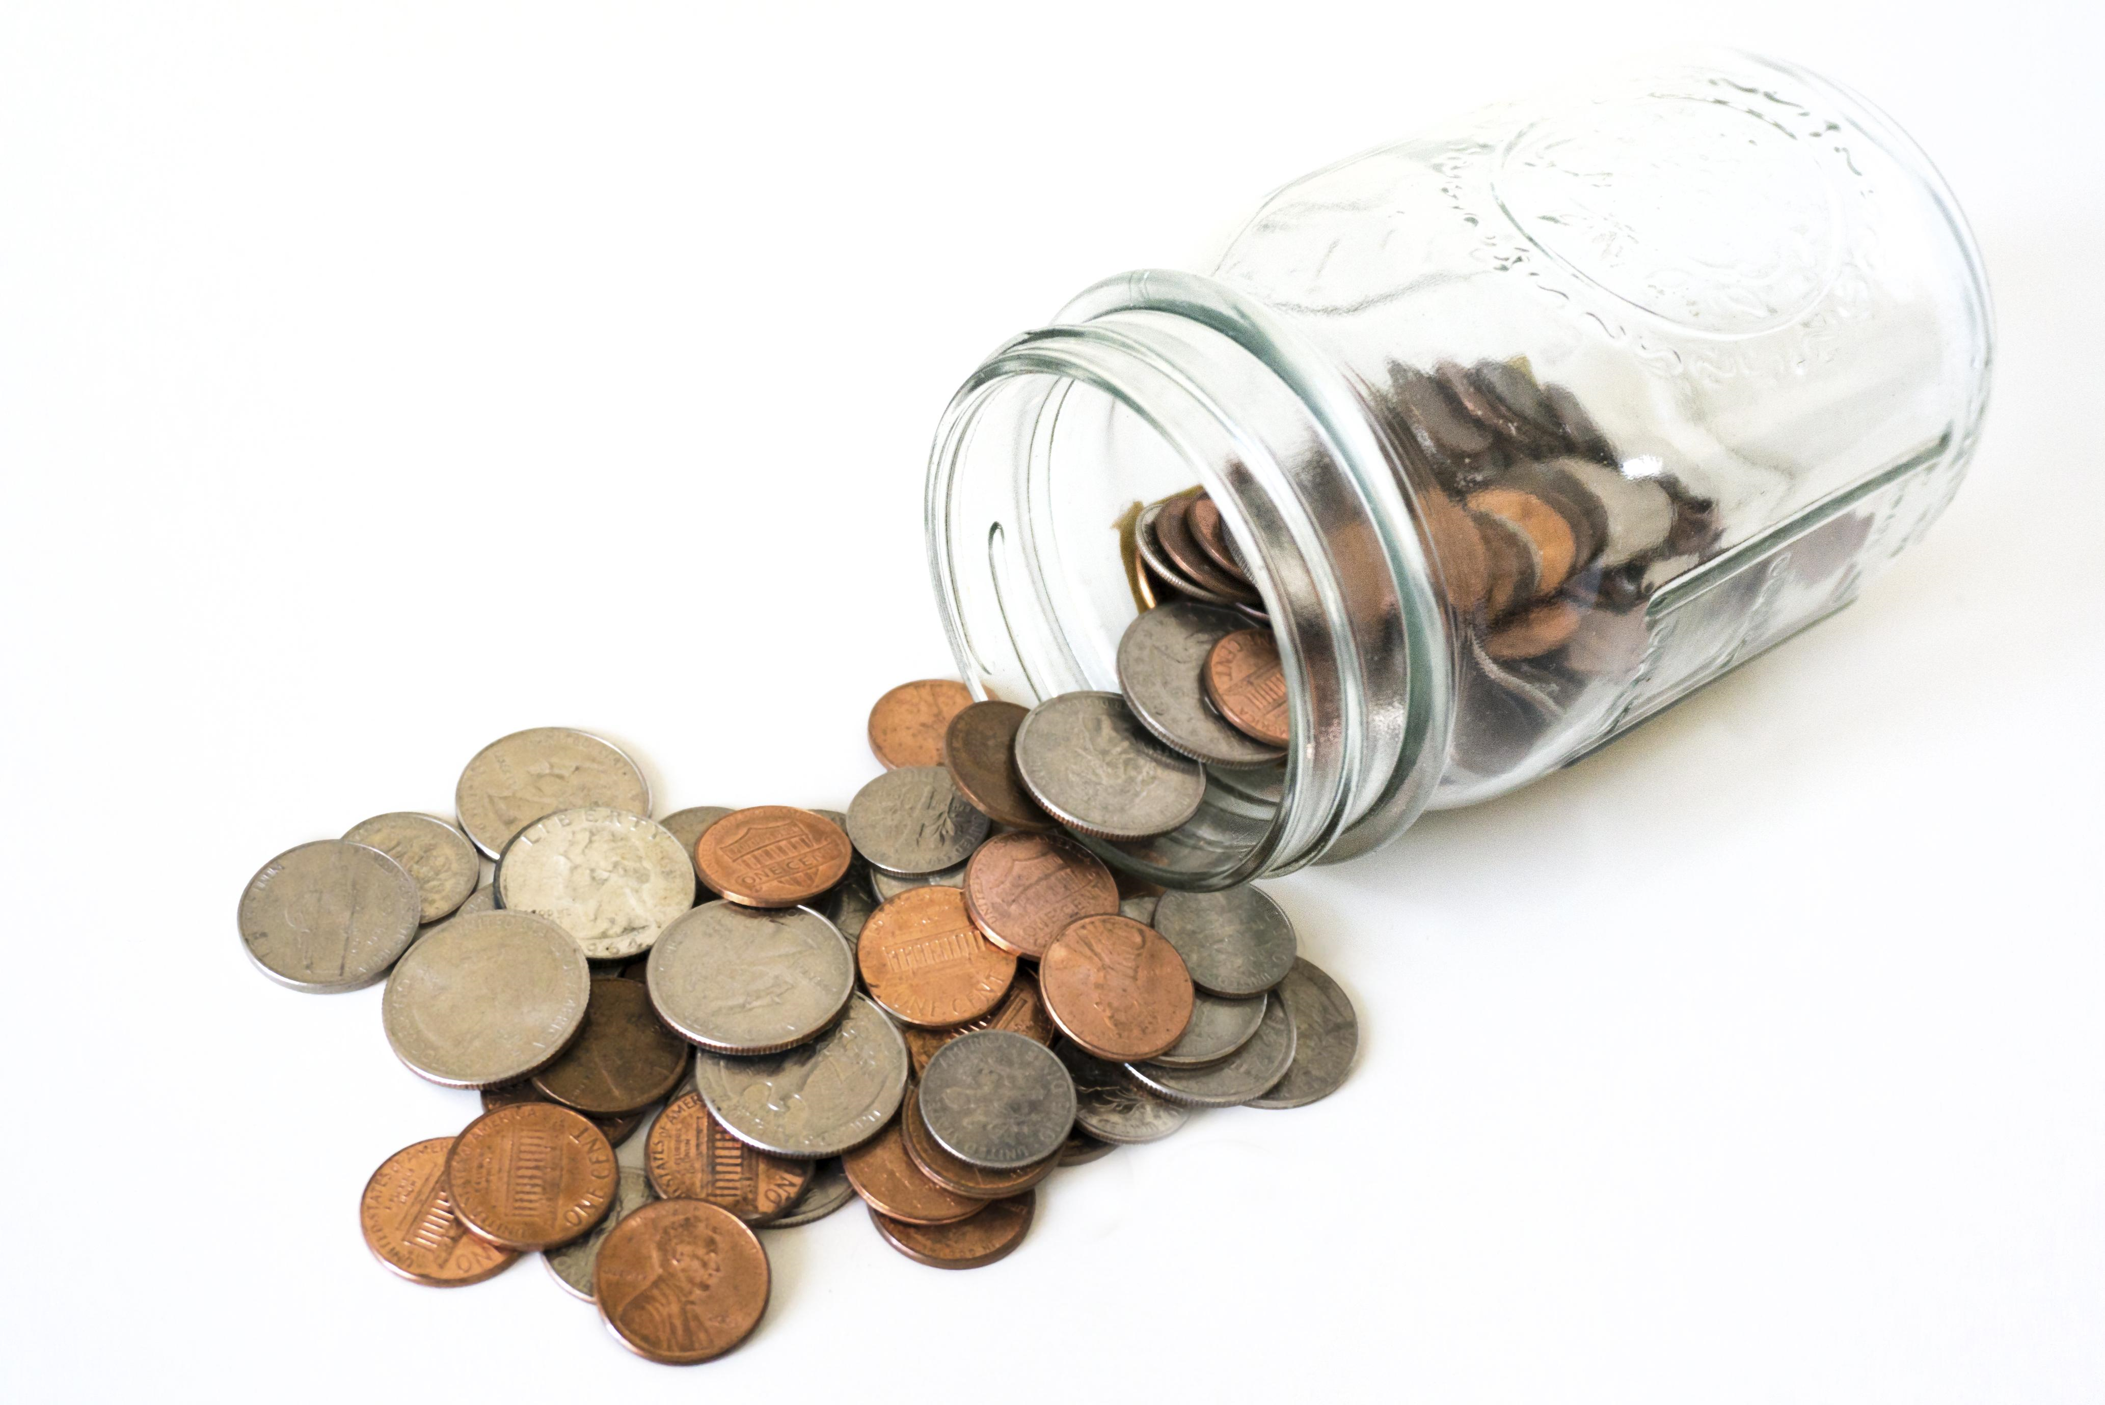
LOOSE CHANGE
Coins of little value kept in one's pocket or bag

Slide 12
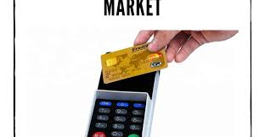
A card reader is a data input device that reads data from a card-shaped storage medium

Slide 13
اما في السويد، فلم يعد المشردون / الاشخاص الذين لا يمتلكون مأوى يلتمسون الحصول على مبالغ نقدية ضئيلة من المارة، اذ أصبحوا يستقبلون تبرعات المارة عبر بطاقات خاصة / لجأوا الى استخدام اجهزة قراءة البطاقات.

Slide 14
While the cashless journeys of some may be advanced, those of most, especially developing nations like the Philippines, have only just begun.

Slide 15
وفيما تتسم مسيرة بعض البلدان نحو بلوغ هدفها بالوصول الى مجتمع غير نقدي بكونها متطورة، غير ان اغلبية البلدان وخصوصا البلدان النامية مثل الفلبين قد بدأت للتو مسيرتها في هذا الصدد.

Slide 16
In the Philippines, the government has launched an initiative to create a single electronic payments platform for all transactions in the country. The initiative is part of a bilateral agreement between the Philippine and US governments.

Slide 17
اطلقت الحكومة في الفلبين مبادرة لانشاء منصة واحدة للمدفوعات الالكترونية لجميع التعاملات في البلاد. ويذكر ان هذه المبادرة هي جزء من اتفاقية ثنائية بين حكومتي الفلبين والولايات المتحدة.

Slide 18
The USAID has awarded a US$25-million, five-year project to a company called Chemonics to support the Philippine government in the promotion and adoption of epayments in the Philippines.

Slide 20
Chemonics International is a private international development company that works for bilateral and multilateral donors and the private sector to manage projects in developing countries.

Slide 22
منحت الوكالة الأمريكية للتنمية الدولية خمسة وعشرين مليون دولار امريكي على هيئة مشروع تبلغ مدته خمس سنوات الى شركة تدعى تشيمونكس لدعم الحكومة الفلبينية في الترويج وتبني عمليات الدفع الالكترونية في الفلبين.

Slide 23
The overarching goal, really, is simple: to eliminate, if not substantially reduce, the use of cash in financial transactions; turning the Philippines into a “cash-lite” economy within 20 years.

Slide 25
ومن الجدير بالذكر ان الهدف الشامل في حقيقة الامر هو هدف بسيط: الا وهو التخلص من / الغاء استخدام النقد في التعاملات المالية ، ان لم يكن التقليل من استخدامه فعليا، وبذلك يتحول اقتصاد البلاد الى " اقتصاد قليل النقد" في غضون السنوات العشرين القادمة.

Slide 26
Here’s the problem with the use of cash: it’s inefficient, costly, and can be dangerous for consumers and businesses.

Slide 27
وهنا تكمن مشكلة استخدام النقد: يعد استخدام النقد غير كفوء ومكلف وقد يشكل خطرا على المستهلكين واصحاب الاعمال التجارية.

Slide 28
President Benigno Aquino III announced early this year that cashless purchase cards will be used for medical supplies, meals, transportation, airline tickets, and construction supplies for government agencies.

Slide 30
اعلن الرئيس بنيغنو آكينو الثالث في مطلع هذا العام ان بطاقات الشراء غير النقدية ستستخدم في المستلزمات الطبية والوجبات والمواصلات وتذاكر الطيران وتجهيزات الانشاءات للوكالات الحكومية.

Slide 31
The central bank will also take on the role of regulating and overseeing the country’s payment system. Rules for consumer protection must be in place.

Slide 33
وسيتولى البنك المركزي مهمة التنظيم والاشراف على نظام مدفوعات البلاد. وينبغي ان تدخل قوانين حماية المستهلك حيز التنفيذ.

Slide 34
The Philippines is a young and dynamic population with a proven track record that it can adapt to technology and embrace it hard.

Slide 35
The past performance of a person, organization, or product, viewed in its entirety and usually for the purpose of making a judgment.

Slide 36
تمتلك الفلبين شعبا فتيا وحيويا وتشير التجارب ان لديه سجل حافل يؤكد انه قادر على التكيف مع التكنلوجيا والاستفادة منها الى اقصى حد.

